Slide 1
МАДОУ детский сад № 14
Презентация
Пальчиковая гимнастика как здоровьесберегающая технология (старшая группа).
Подготовила воспитатель:
Воробьева Н.В..
2021 г.

Slide 2
Здоровье – это дар, который нужно сохранять
и приумножать, начиная с самого раннего возраста.
Применение здоровьесберегающих технологий в работе воспитателя – способствует более интересному, разнообразному и эффективному проведению занятий и режимных моментов в детском саду, являясь важным фактором сохранения здоровья и своевременного, гармоничного развития ребенка.

Slide 3
Цель здоровьесберегающих образовательных технологий
– обеспечить дошкольнику возможность сохранения здоровья, сформировать у него необходимые знания, умения и навыки по здоровому образу жизни, научить ис­пользовать полученные знания в повседневной жизни.

Slide 4
Задачи здоровьесберегающих
технологий
создание адекватных условий для развития, обучения, оздоровления детей;
сохранение здоровья детей и повышение двигательной активности и умственной работоспособности ;
создание положительного эмоционального настроя и снятие психоэмоционального напряжения.

Slide 5
Формы организации здоровьесберегающей работы в
старшем дошкольном возрасте.
Утренняя гимнастика(традиционная, дыхательная, звуковая)
Культурно-гигиенические навыки;
Физкультурные занятия;
Двигательно-оздоровительные физкультминутки;
Пальчиковая гимнастика;
Дыхательные упражнения;
Подвижные игры;
Малоподвижные игры;
Физкультурные прогулки;
Гимнастика пробуждения после дневного сна;
Физкультурные досуги и развлечения;

Slide 6
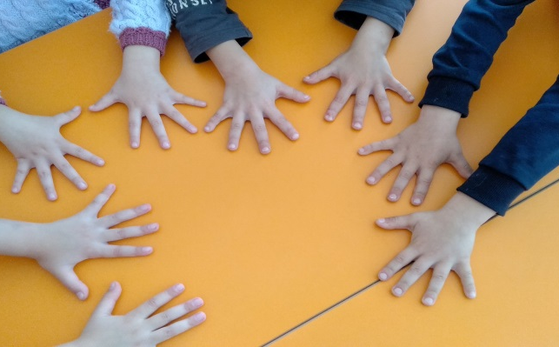
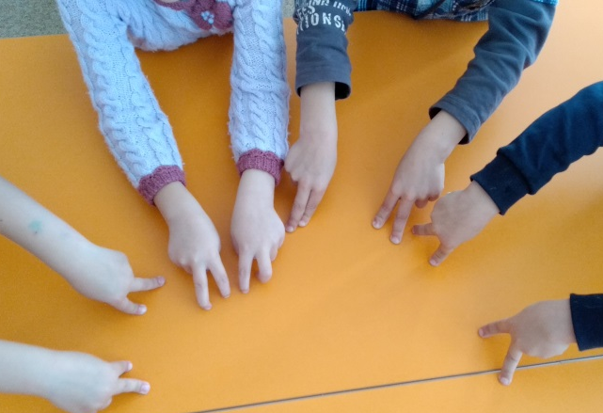
Пальчиковая Гимнастика
-это развитие мелкой моторики(координация движений в сочетании с речью).
-это инсценировка стихов или каких-либо историй при помощи пальцев.
Пальчиковые игры –это упражнения пальчиковой гимнастики.

Slide 7
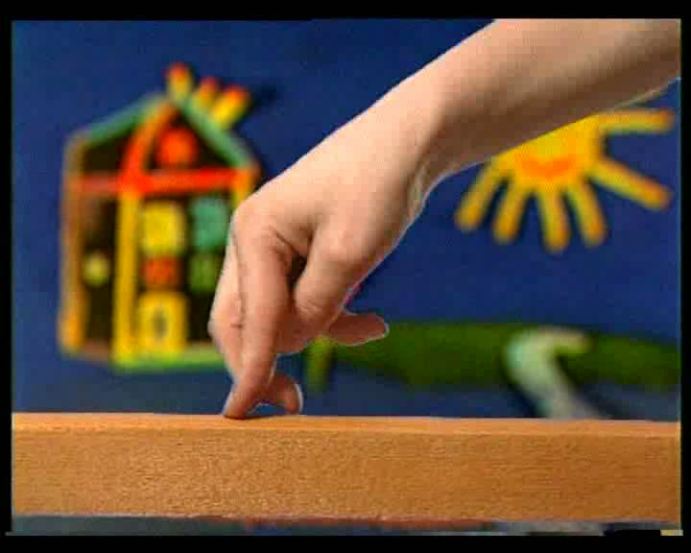
Значение пальчиковой гимнастики
Выполнение упражнений и ритмичных движений пальцами приводит к возбуждению в речевых центрах головного мозга, что , в конечном итоге стимулирует развитие речи.
Игры с пальчиками создают благоприятный эмоциональный фон.
Ребенок учится концентрировать своё внимание и правильно его распределять.
Выполнение пальчиковой гимнастики способствует развитию памяти ребенка.
Развивается воображение и фантазия.
Регулярное выполнение упражнений укрепляют мышцы кистей и пальцев повышает подвижность и гибкость.
Чем больше умеет рука, тем умнее ее обладатель.

Slide 8
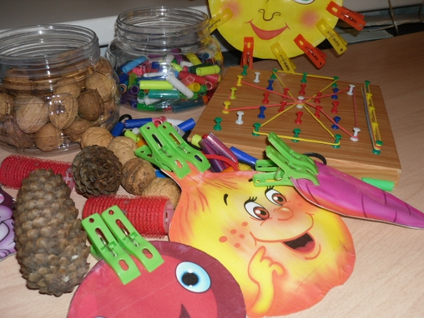
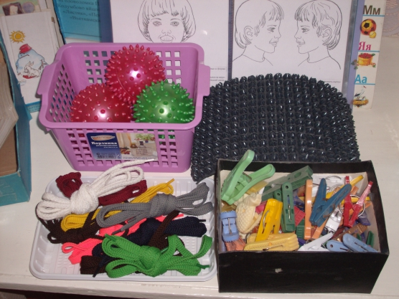
Игровые упражнения пальчиковой гимнастики бывают:
-Традиционные
-Нетрадиционные
-Су-джок терапия, аппликация, лепка, оригами,
складывание узора из мозаики, перебирание
крупы, палочек, пуговиц, бусинок, вырезание
ножницами по контуру, рисование пальчиками и другое.

Slide 9
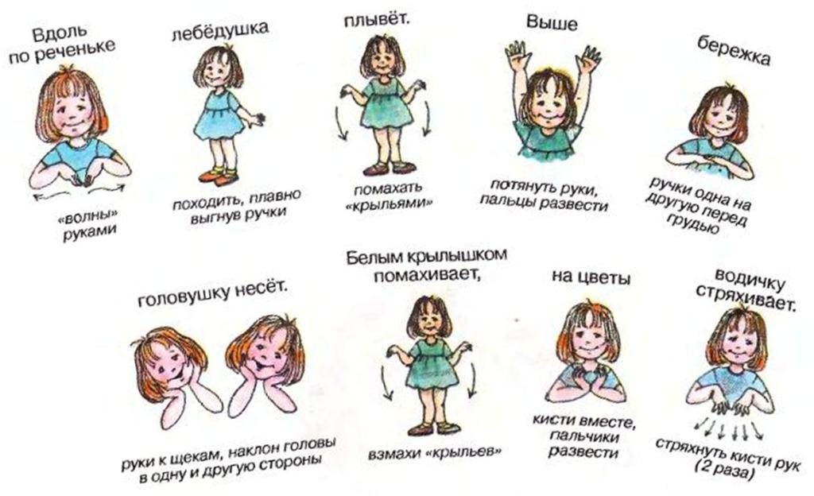
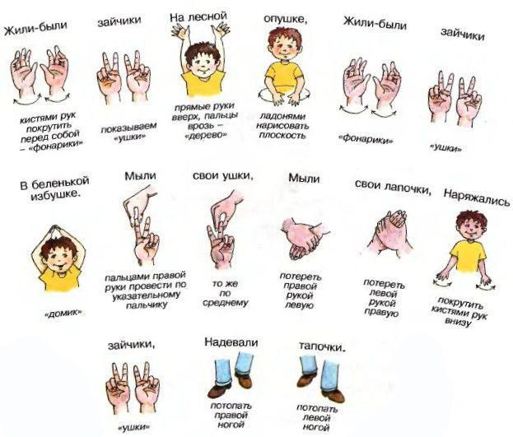
Традиционная пальчиковая гимнастика
Развивает подражательную способность, достаточно проста и не требует тонких дифференцированных движений.
Учит напрягать и расслаблять мышцы.
Развивает умение сохранять положение пальцев некоторое время.

Slide 10
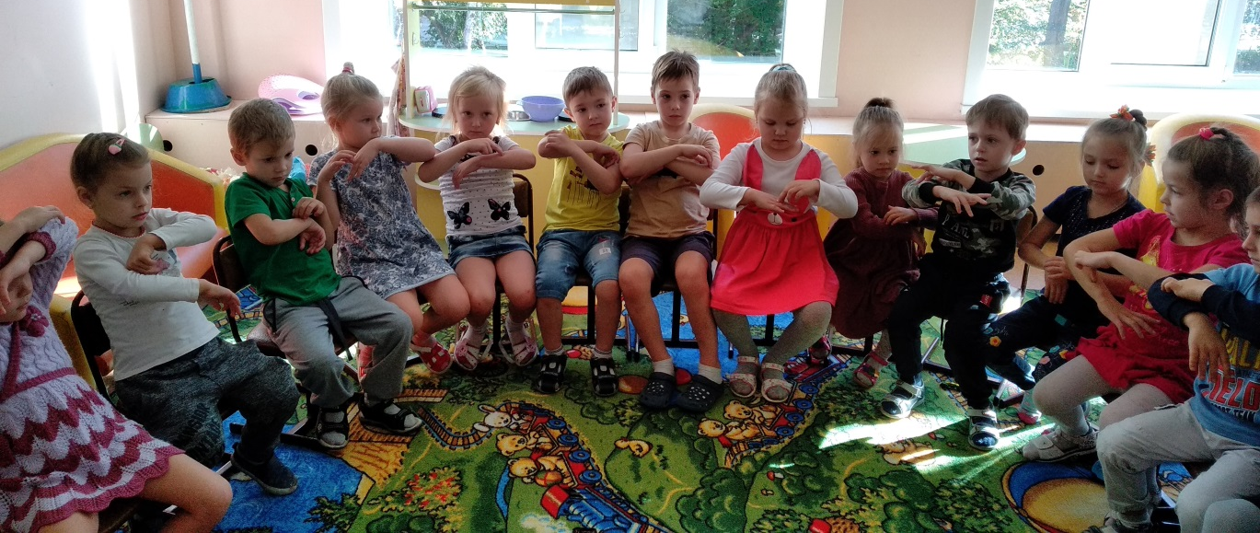
Как играть
в пальчиковые игры
Перед игрой мы с детьми обсуждаем её содержание, сразу при этом отрабатывая необходимые жесты, комбинации пальцев, движения. Перед началом упражнений дети разогревают ладони. Все упражнения выполняются в медленном темпе, от 3 до 5 раз, сначала правой рукой, затем левой. При повторных проведениях игры дети нередко начинают произносить текст частично . Постепенно текст разучивается наизусть, дети произносят его целиком, соотнося слова с движением. Очень чётко придерживаюсь следующего правила: не ставить перед детьми несколько сложных задач сразу (к примеру: показывать движения и произносить текст). Так как объём внимания у детей ограничен, и невыполнимая задача может «отбить» интерес к игре. Никогда не принуждайте!

Slide 11
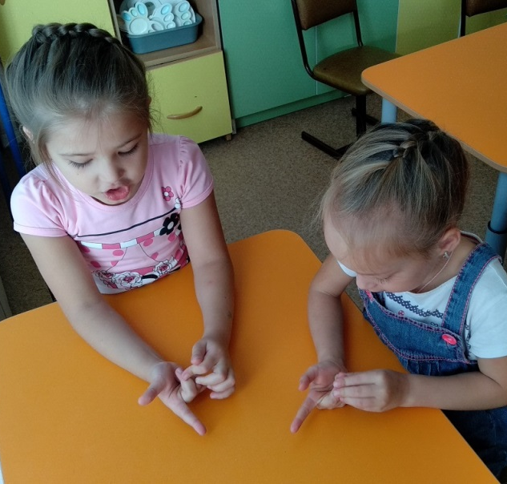
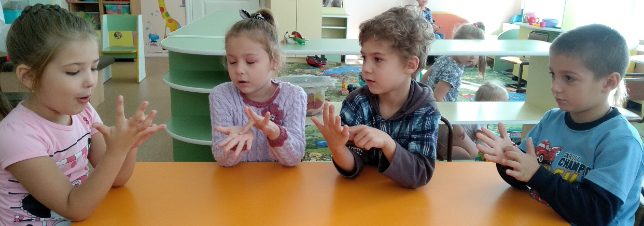
Виды игровых упражнений пальчиковой гимнастики
Игры-манипуляции.
"Ладушки –ладушки…","Сорока-белобока…"-указательным пальцем осуществляют круговые движения." Пальчик-мальчик, где ты был?...","Мы делили апельсин…"," Этот пальчик хочет спать…","1,2,3,4, кто живет В моей квартире?..."- ребенок поочередно загибает каждый пальчик, Эти упражнения он может выполнять самостоятельно или с помощью взрослого. Они развивают воображение: в каждом пальчике ребенок видит тот или иной образ.

Slide 12
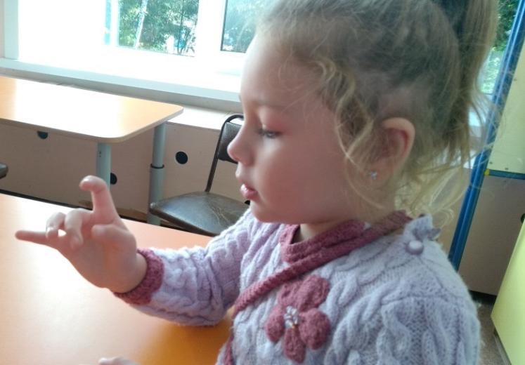
Сюжетные пальчиковые
"Пальчики здороваются"-Подушечки пальцев
соприкасаются с большим пальцем(правой ,
левой, двух одновременно)
"Распускается цветок"- из сжатого кулака
Поочередно "появляются" пальцы.
"Грабли"-ладони на себя, пальцы переплетаются
между собой.
"Ёлка"-ладони от себя, пальцы в "замок"(ладони
под углом друг к другу).Пальцы выставляют
вперед, локти к корпусу не прижимаются.
К этой группе относятся также упражнения
которые позволяют детям изображать
предметы транспорта и мебели, диких и
домашних животных, птиц, насекомых, деревьев.

Slide 13
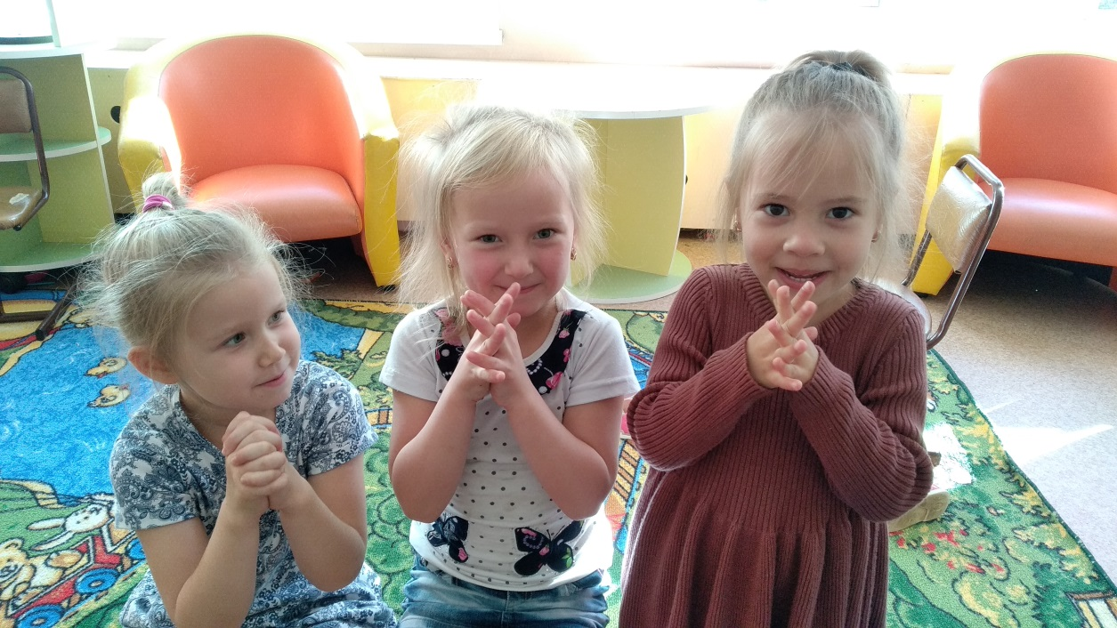
Пальчиковые упражнения в сочетании со звуковой гимнастикой.
Ребенок может поочередно соединять пальцы каждой руки друг с другом, или выпрямлять по очереди каждый палец, или сжимать пальцы в кулак и разжимать и в это время произносить звуки: б-п, д-т, к-г.

Slide 14
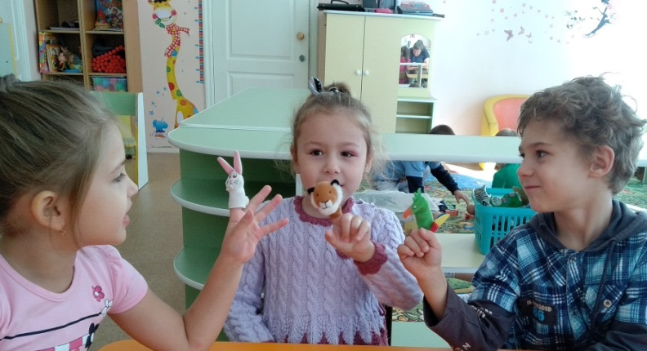
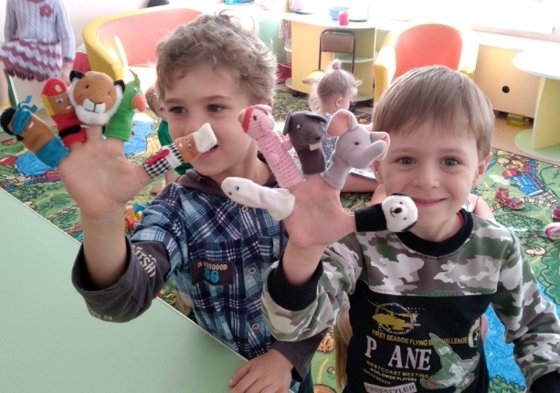
Театр в руке.
Позволяет повысить общий тонус, развивает внимание и память, снимает психоэмоциональное напряжение.
«Сказка» - детям предлагается разыграть сказку, в которой каждый палец – какой-либо персонаж.
«Осьминожки» - правая рука, осторожно и по очереди передвигая свои щупальца-пальцы, путешествует по морскому дну. Навстречу движется осьминог – левая рука. Увидели друг друга, замерли, а потом стали обследовать морское дно вместе.

Slide 15
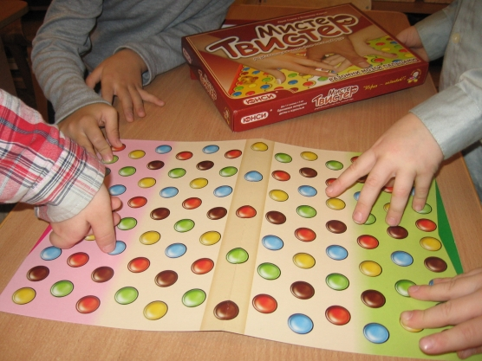
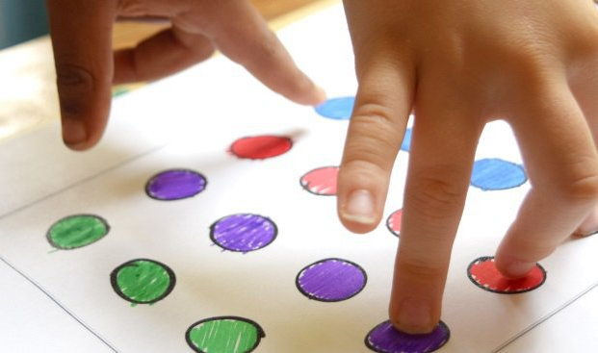
Пальчиковый "Твистер"
Задачи игры:
Развитие мелкой моторики;
Тренировка выносливости;
Способствование растяжке сухожилий;
Разработка суставов кистей рук;
Развитие коммуникативных навыков.

Slide 16
Пальчиковые игры и упражнения – уникальное средство для развития мелкой моторики и речи. Разучивание текстов с использованием «пальчиковой» гимнастики стимулирует развитие речи, пространственного, наглядно-действенного мышления, внимания, слухового и зрительного восприятия, быстроту реакции и эмоциональную выразительность, способность сосредотачиваться, расширяют кругозор и словарный запас детей, создают положительное эмоциональное состояние, воспитывают уверенность в себе.
Применение в работе ДОУ здоровьесберегающих технологий, повышает результативность воспитательно-образовательного процесса, формирует у педагогов и родителей ценностные ориентации, направленные на сохранение и укрепление здоровья воспитанников.
Здоровье ребенка превыше всего, Богатство земли не заменит его. Здоровье не купишь, никто не продаст. Его берегите, как сердце, как глаз!!!

Slide 17
СПАСИБО
ЗА ВНИМАНИЕ!

